Slide 1
ТЕХНОЛОГИИ НРС В РОССИИ И В МИРЕ
^{www.t-platforms.ru}

Slide 2
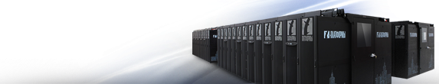
ТЕХНОЛОГИИ НРС: ЖДАТЬ ЛИ ПРОРЫВА?
В ближайшие 3-5 лет вряд ли следует ожидать революционных прорывов в области HPC
  Одной из основных тенденций останется развитие вычислений с помощью ускорителей (GPU, сопроцессоры, FPGA)
Значительные усилия направлены на усовершенствование архитектуры систем
  более эффективное взаимодействие между процессором, ускорителями и интерконнектом
  упрощение программирования
Наиболее интересные изменения нас ждут в области иерархии памяти
  Применение памяти с высокой пропускной способностью, в том числе интегрированной в одном многочиповом модуле (Micron HMC у Fujitsu, MCDRAM в Intel Knights Landing, HBM в GPU от AMD и Nvidia)
  Появление на плате энергонезависимой (non-volatile) памяти (пока на базе обычного NAND Flash), призванное заполнить нишу между DRAM и дисковой памятью
  Подобные решения будут сильно способствовать сближению технологий HPC и BigData
Много интересных проектов ведется в области более тесной интеграции оптических соединений
  В ближайшие годы можно ожидать появление достаточно
  интересных технологических решений в этой области,
  однако кремниевая фотоника по-прежнему остается
  лишь уделом экспериментальных исследований
^{www.t-platforms.ru}
¹

Slide 3
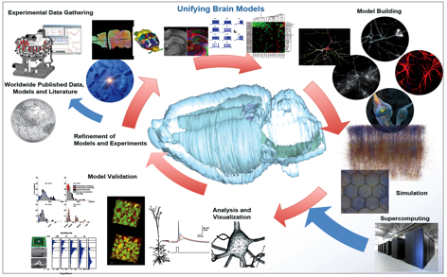
ИНТЕРЕСНЫЕ ПРОЕКТЫ
Инициатива Coral (US DOE), $525M
  3 системы производительностью более 100Пфлопс
  Intel + Cray (Aurora), $200M
  IBM POWER + Nvidia (2 системы – Summit и Sierra), $325M
Новая система от Fujitsu на базе 32-ядерного процессора SPARC64 XIfx,
памяти HMC и интерконнекта Tofu-2
Реализация вышеупомянутых проектов планируется в 2017-2018 годах
Европейский Human Brain Project – суперкомпьютеры для симуляции работы головного
мозга, 7 систем, в т.ч. 6Пфлопс в Юлихе ( общие инвестиции Еврокомиссии ~€1B)
Европейский проект MontBlanc – исследования в области применимости энергоэффективных процессоров на базе архитектуры ARMv8 64 bit для построения суперкомпьютерных систем (€22M)
КОГДА ЖДЕМ ЭКЗАСКЕЙЛ?
Гибридные системы сегодня: пиковая производительность вычислительного узла с ускорителями приблизилась к 4Тфлопс
Для построения экзафлопа эта цифра должна вырасти в 4-5 раз, что более, чем достижимо к 2020 году
Сдерживающим фактором будет цена системы, которая может превысить $1B, и расходы на электроэнергию
Энергопотребление первого экзафлопса - 40-50МВт
^{www.t-platforms.ru}
²

Slide 4
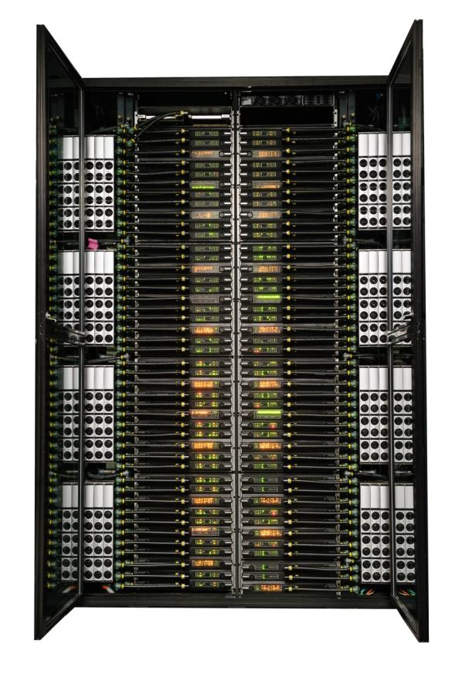
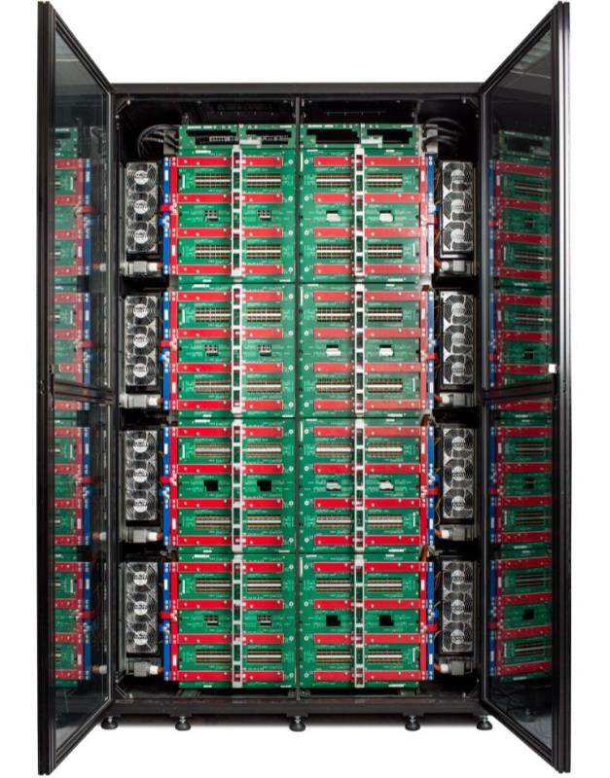
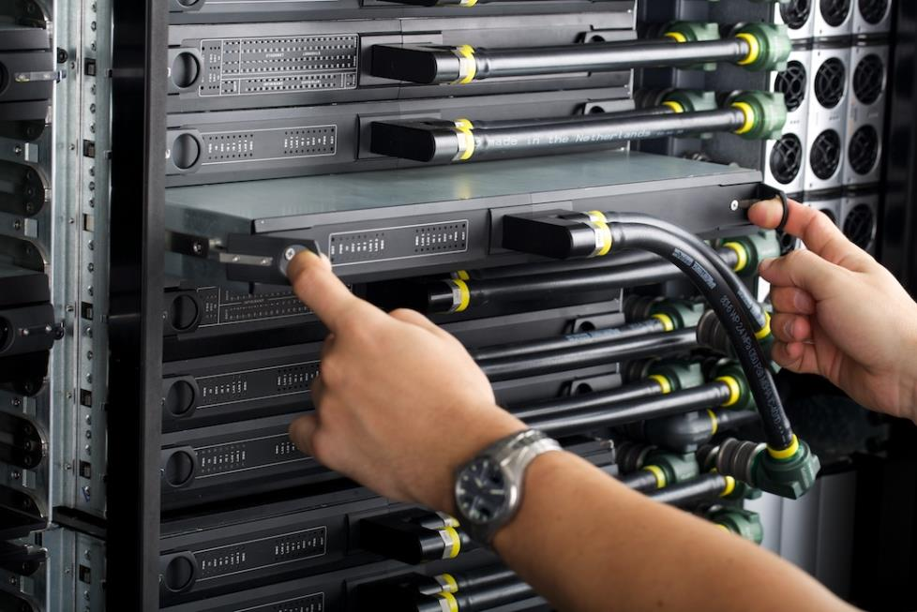
РОССИЯ: CУПЕРКОМПЬЮТЕР МГУ НА A-CLASS
22-я позиция в глобальном рейтинге
Top500 от ноября 2014 года
Суперкомпьютер «Ломоносов-2» в МГУ им. М.В.Ломоносова:
5 стоек с пиковой производительностью 2,57 Пфлопс
1280 узлов (14-ядерный процессор Intel Haswell и NVIDIA K40 в каждом узле)
80 ТБ памяти
Фабрика FDR InfiniBand для MPI-трафика с топологией Flattened Butterfly —
до 40% экономии на коммутаторах
Выделенная фабрика FDR InfiniBand с топологией FatTree для доступа к СХД —
максимальная пропускная способность при работе с данными пользователей
Производительность на Linpack — 1,85 Пфлопс
Реальное энергопотребление вычислителя 650 кВт
Энергоэффективность вычислителя — 2846 Мфлопс/Вт (уровень 13 места в Green500)
Построенная инфраструктура обеспечивает энергообеспечение и отведение тепла
на уровне более 12 МВт и делает возможным расширение системы
до 64 стоек (33 Пфлопс)
^{www.t-platforms.ru}

Slide 5
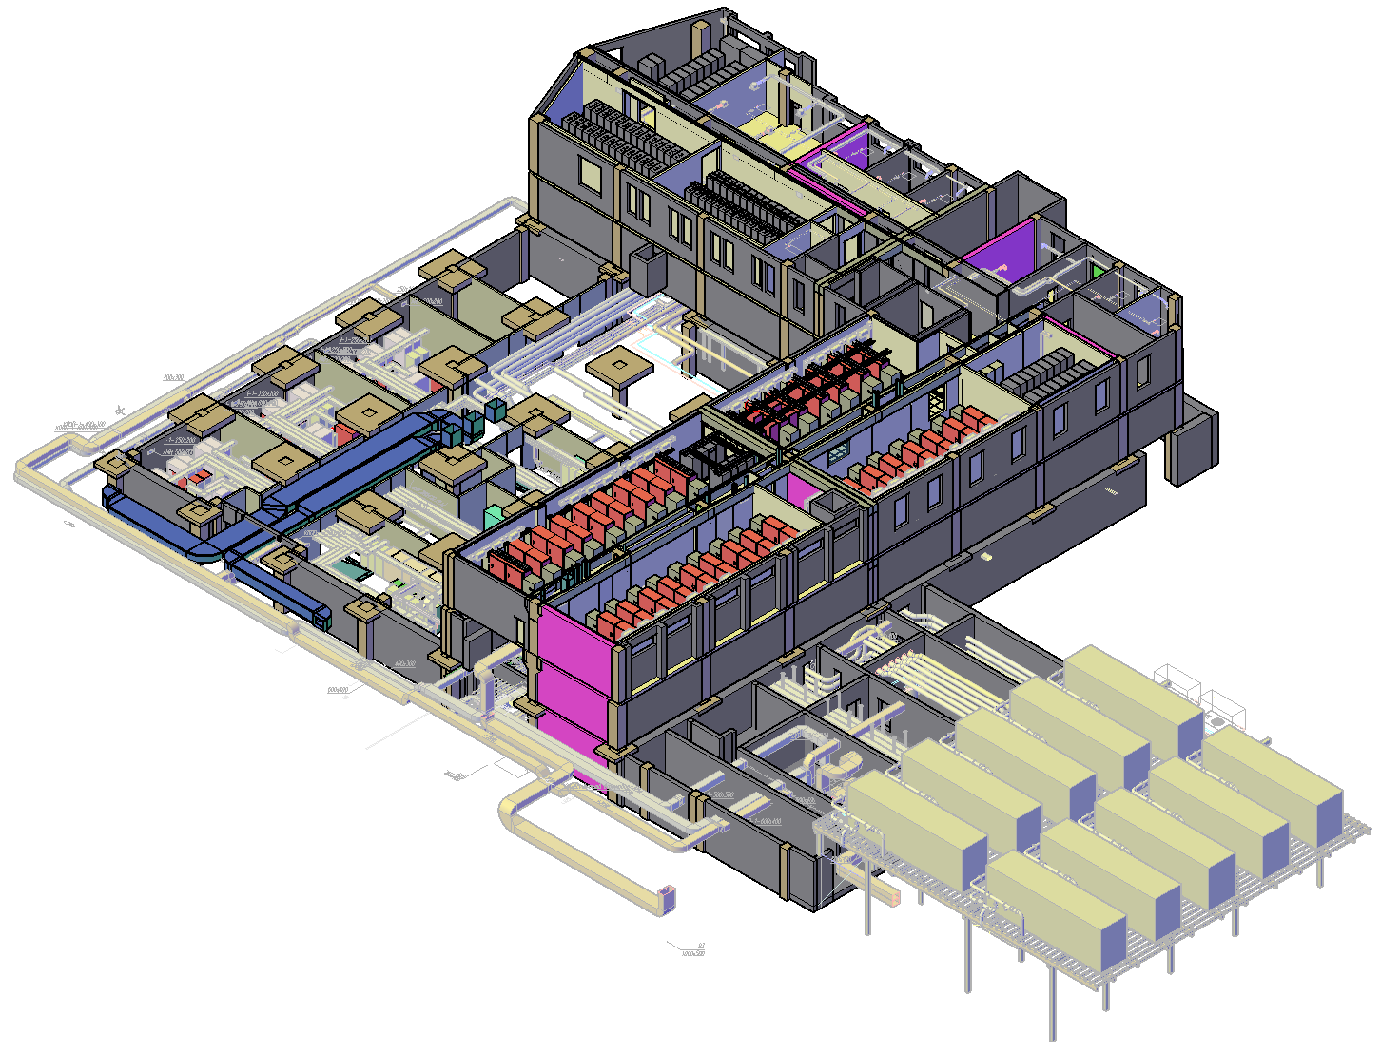
ИНФРАСТРУКТУРА «ЛОМОНОСОВ-2»
  До 64 шкафов A-Class (пиковая производительность >33 ПФлопс)
  До 80 шкафов (19”) с вспомогательным оборудованием (42U, 48U, спец.шкафы)
  Проектная максимальная электрическая мощность до 12000 кВт, включая:
    8320 кВт — вычислительное ИТ-оборудование (охлаждение водой, 130 кВт на спец. шкаф)
    480 кВт — вспомогательное ИТ-оборудование
    (охлаждение воздухом, 16 кВт на 19” шкаф)
    50 кВт — вспомогательное ИТ-оборудование (ленточная СХД, охлаждение воздухом, 3 кВт на спец. шкаф)
    330 кВт — прочее ИТ-оборудование (для расширения, охлаждение воздухом, 16 кВт на 19” шкаф)
  Две независимых системы холодоснабжения
    для вычислительного оборудования («горячая вода», сухие градирни)
    для вспомогательного оборудования («холодная вода», чиллеры)
  Спроектировано для внешних температур от -35 °C до +35 °C
  Круглогодичное «свободное охлаждение» (free cooling) для вычислительного сегмента
  Компактная система аварийного холодоснабжения для вспомогательного ИТ-оборудования
  Занимаемые помещения (два уровня):
    4 машинных зала для вычислительного ИТ-оборудования (1-й этаж) — 480 м² (17,3 кВт/м²)
    4 машинных зала для вспомогательного ИТ-оборудования (1-й этаж) — 280 м² (3 кВт/ м²)
    Помещения и зоны для оборудования инженерных систем (подземный уровень) – 2700 м²
  Ожидаемый годовой показатель PUE
  не превышает 1.1
  (моментальный PUE ~ 1.2 под полной нагрузкой
  и при температуре внешней среды +35 °C)
  ~30% меньшее потребление энергии обеспечивает
  снижение стоимости владения
^{www.t-platforms.ru}
⁴

Slide 6
ИНТЕРКОННЕКТ «ЛОМОНОСОВ-2»
СЕТЬ INFINIBAND НА «ЛОМОНОСОВ-2»
Инфраструктура «Ломоносов-2» обеспечивает расширение системы до 16384 узлов
Традиционная топология FatTree с корневыми и листовыми коммутаторами обеспечивает размер системы в 11664 узла
Для поддержки большего количества узлов необходимо увеличивать количество уровней топологии, что ведет к увеличению стоимости, увеличению количества кабелей и сложности их укладки
  Для больших систем наиболее перспективными являются «однородные» топологии (к каждому коммутатору подключены вычислительные узлы)
Было проведено моделирование различных вариантов топологий и алгоритмов маршрутизации
  По результатам моделирования была выбрана топология Flattened Butterfly с четырьмя измерениями
  Выбранная топология оптимальна не только с точки зрения производительности, но и с точки зрения кабельной раскладки: все кабельные соединения внутри пары соседних стоек осуществляются более дешевыми медными кабелями
  Была реализована поддержка алгоритмов маршрутизации для этой топологии в InfiniBand Subnet Manager, в том числе с поддержкой адаптивной маршрутизации
Реализация топологии Flattened Butterfly для сети InfiniBand была реализована впервые не только в России,
но и в мире
^{www.t-platforms.ru}
⁵

Slide 7
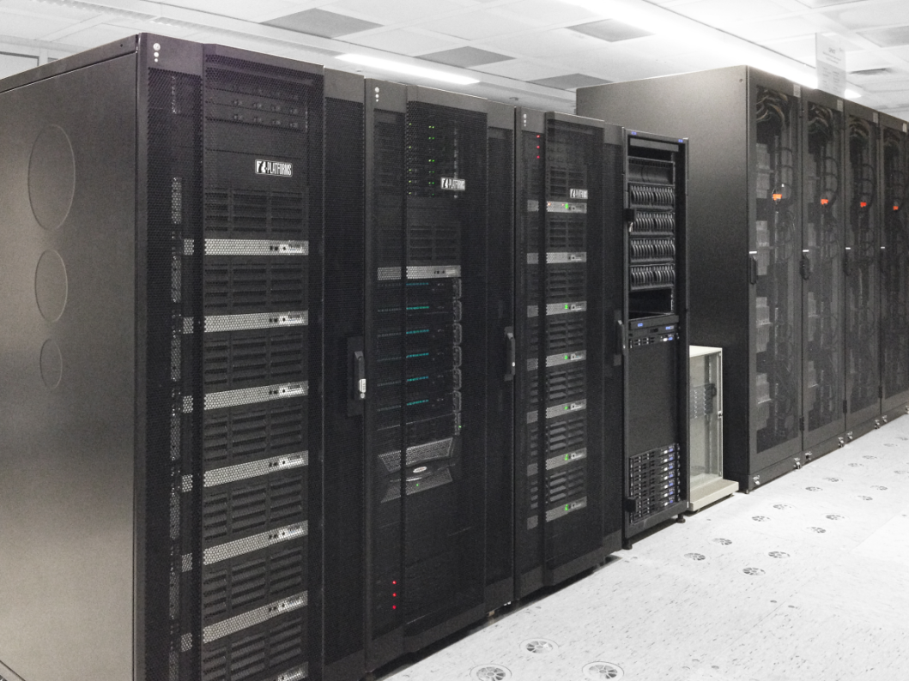
V-CLASS В СУПЕРКОМПЬЮТЕРНОМ ЦЕНТРЕ JUELICH
Кластер «Т-Платформы» JuRoPA3 на серверах V-Class в крупнейшем европейском
суперкомпьютерном центре Juelich – основа для совместных разработок c 2012 г.
Расширение системы JuRoPA 3+ на базе 14-ядерных процессоров Intel Xeon E5-2600 v3:
  70 двухпроцессорных вычислительных узлов на базе процессоров Intel Xeon E5-2695 v3 (14 ядер)
  Пиковая производительность 72,1 Тфлопс, память 8960 ГБ (128 ГБ DDR4-2133 на узел)
  х10 производительность работы с файловой системой GPFS за счет поддержки 2-х
  сетевых портов Ethernet ,10Гб/сек на узел
Система JURECA мощностью 1.8Пфлопс (окончание строительства – август 2015)
  Победа в международном тендере, участвовало 10 компаний
  1605 «тонких» вычислительных узлов на базе 12-ядерных Intel Xeon E5-2680 v3, 128GB DDR4
  128 «толстых» вычислительных узлов 1 типа, 256 GB DDR4
  64 «толстых» вычислительных узла 2 типа, 512 GB DDR4
  75 узлов с акселераторами 2хNvidia K80
  12 login узлов, 12 узлов визуализации с акселераторами 2xNVidia K40, 512GB и 1TB DDR4
  Интерконнект EDR InfiniBand 4x с пропускной способностью 100 Гб/сек (4 корневых коммутатора по 648 портов, >100 36-портовых коммутаторов на узлах), один из первых в мире и крупнейший на текущий момент проект на EDR
  CentOS Linux, ParaStation™ Cluster Tools (ParTec), Clustrx® от «Т-Платформы»
^{www.t-platforms.ru}
⁶

Slide 8
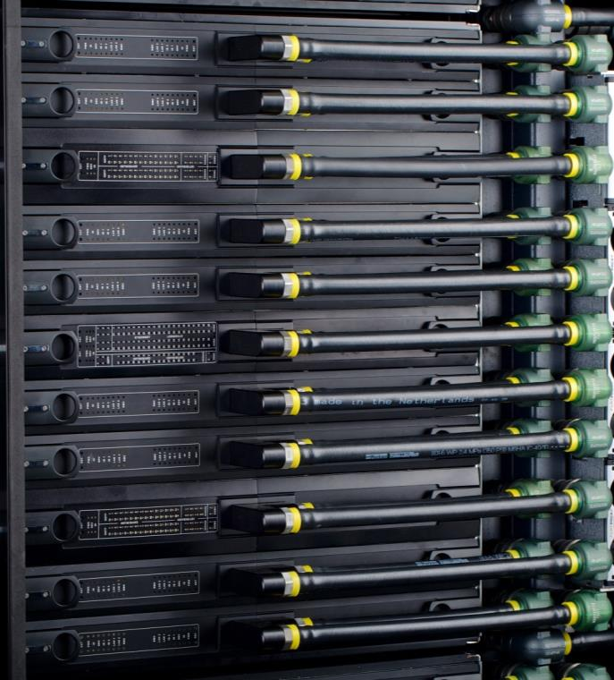
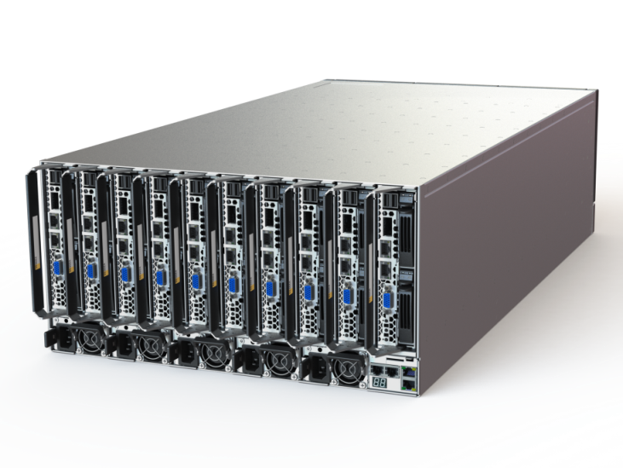
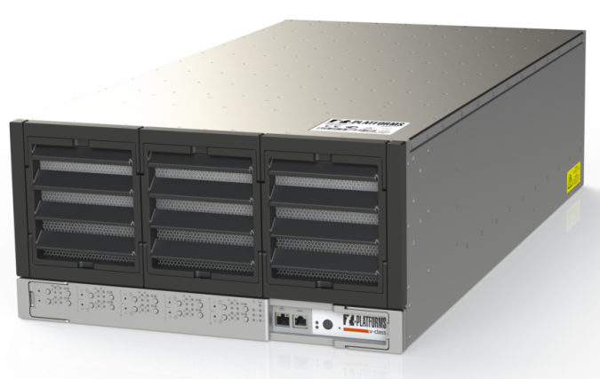
РАЗВИТИЕ ТЕХНОЛОГИЙ НРС В «Т-ПЛАТФОРМЫ»
Дальнейшее развитие линеек продуктов V-Class и A-Class
Результаты внедрения A-Class в системе Ломоносов-2 показали правильность
выбранных архитектурных решений для построения больших систем в ближайшие годы
В настоящее время проработан проект, обеспечивающий достижение
производительности 2.5-3Пфлопс в одной стойке при 4-кратном увеличении
пропускной способности интерконнекта
  Технически данный проект возможно реализовать к 2017 году,
  обеспечивая возможность реализации системы с производительностью более >200Пфлопс
  Данный проект полностью может быть реализован на существующей инфраструктуре A-Class
Продолжаются исследования в области интерконнекта.
Рассматриваются различные альтернативы InfiniBand, в том числе с интеграцией
оптических соединений
К концу 2016 года планируются первые экспериментальные реализации кластеров
на базе процессоров Baikal M/MS
Ведется архитектурная проработка процессора, ориентированного на HPC-применения
^{www.t-platforms.ru}
⁷

Slide 9
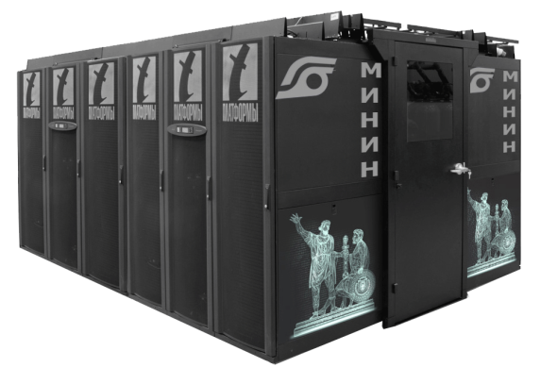
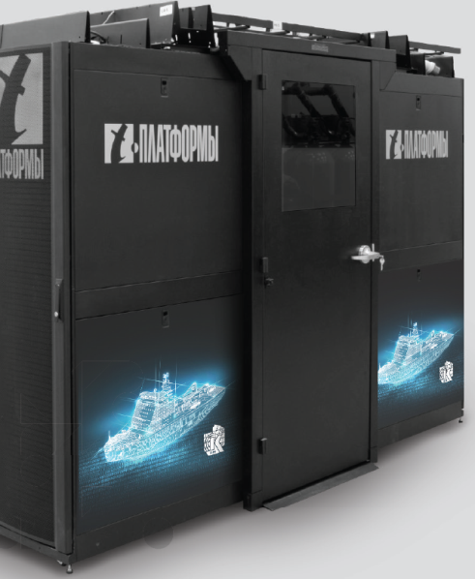
ТЕНДЕНЦИИ ИСПОЛЬЗОВАНИЯ НРС
В последние 5 лет в мире появилось довольно много новых областей использования НРС: помимо растущих потребностей нефтяных компаний (5Пфлопс в норвежской PGS, 3Пфлопс в Total), наблюдается рост мощности и числа суперкомпьютеров для обработки финансовой информации (в т.ч. данные биржевых котировок) и различных новых применений, связанных с обработкой «больших данных»
В России долгое время основными потребителями НРС являлись вузы и исследовательские центры
(в мире этот сегмент также появился первым)
Начиная с ~2011 г. в России более активно развивается сегмент промышленных пользователей (второй по величине и времени появления в мире после науки)
За это время появились суперкомпьютеры в ЦНИИ «Буревестник» (57Тфлопс), ЦНИИ Крылова (56Тфлопс), ЦНИИ Курс (9Тфлопс), ЦИАМ им. Баранова (4Тфлопс), Автоваз (12Тфлопс) и др.
В 2015г. строится многопользовательский суперкомпьютер мощностью 1,8Пфплос для промышленности с полным набором услуг, включая расчеты «под ключ», на базе Солнечногорского приборного завода
Мы отстаем от мира в расширении круга пользователей НРС минимум на 5 лет, и это связано не с развитием аппаратных НРС технологий, а с методами сбора и хранения информации в различных смежных областях, которые могли бы использовать НРС, и разработкой прикладного ПО для многих отраслей
В ближайшие 3 года не стоит ждать бурного развития новых сегментов, помимо инженерных приложений и (может быть) обработки данных нефтеразведки
^{www.t-platforms.ru}
⁸

Slide 10


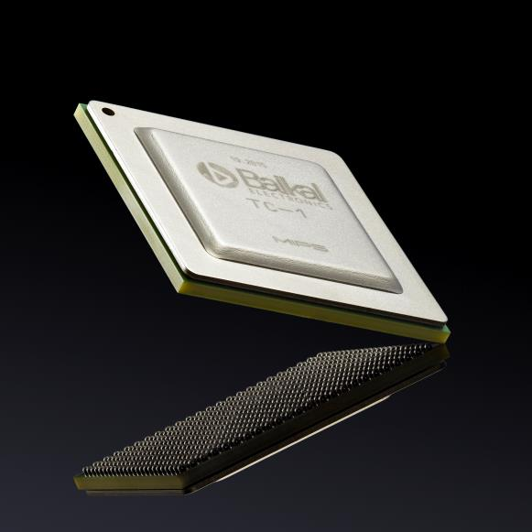










РАЗРАБОТКА РОССИЙСКИХ ПРОЦЕССОРОВ
БАЙКАЛ – Т1: самый современный российский процессор
БАЙКАЛ –S
16 НМ
2 суперскалярных ядра P5600
MIPS 32 r5
Частота 1,2 ГГЦ, кэш L2 1 МБ
Контроллер памяти
DDR3-1600
Интегрированные интерфейсы:
  1 порт 10Gb Ethernet
  2 порта 1Gb Ethernet
  контроллер PCIe Gen.3 х4
  2 порта SATA 3.0, USB 2.0
Криптографический ускоритель по ГОСТ В
Энергопотребление <5 Вт
Техпроцесс 28нм
Корпус 25х25 мм
Инженерные образцы доступны с 1 июня
БАЙКАЛ –M/MS
28 НМ
БАЙКАЛ –Т1/T2
28 НМ
Серверы
Десктопы,
рабочие места
Маршрутизаторы
Минисерверы
ЖКХ
Встраиваемые системы
ЧПУ/АСУД
«Умные» камеры
Диспетчеризация
Накопители данных
Промышленная автоматика
2015
Q2 2016
2017
^{www.t-platforms.ru}
⁹

Slide 11
СТРАТЕГИЯ РАЗВИТИЯ ГРУППЫ
ЭВОЛЮЦИЯ ГРУППЫ «Т-ПЛАТФОРМЫ»
РОССИЙСКИЙ ВЕНДОР
Полный спектр ИТ-оборудования на базе российских процессоров
СУПЕР-
КОМПЬЮТЕРЫ
2020
СЕРВЕРЫ, СХД
ИМПОРТОЗАМЕЩЕНИЕ ЭКБ Собственная микроэлектроника
ТЕЛЕКОММУНИКАЦИОННОЕ
ОБОРУДОВАНИЕ
2015
ЛОКАЛИЗАЦИЯ
ПРОИЗВОДСТВА
СУПЕРКОМПЬЮТИНГ НА 360°
Полный спектр оборудования, ПО и услуг для суперкомпьютинга
ВСЕ УРОВНИАППАРАТНЫХ РАЗРАБОТОК
ОТ КОРПУСОВ И ПЛАТ ДО МИКРОЭЛЕКТРОНИКИ
ПЕРСОНАЛЬНАЯ
ВЫЧИСЛИТЕЛЬНАЯ ТЕХНИКА
2009
РАЗРАБОТЧИКИ - ВЕНДОРЫ
Разработка платформ, производство в ЮВА
МОБИЛЬНЫЕ СИСТЕМЫ
КЛЮЧЕВЫЕ
КОМПЕТЕНЦИИ
Разработка аппаратных
серверных платформ
для суперкомпьютеров
ВСТРОЕННЫЕ СИСТЕМЫ
2002
СБОРЩИКИ
Сборка оборудования на базе сторонних готовых платформ
ОСНОВА ИТ-ОБОРУДОВАНИЯ -
КЛЮЧЕВАЯ ЭЛЕКТРОННАЯ КОМПОНЕНТНАЯ БАЗА
ИНТЕГРАТОРЫ, РЕСЕЛЛЕРЫ, ДИСТРИБЬЮТОРЫ
Используют стороннее оборудование
— ДОЛЯ СОБСТВЕННЫХ РАЗРАБОТОК В СТОИМОСТИ РЕШЕНИЯ
>75%
^{www.t-platforms.ru}
¹⁰

Slide 12
КОНФИДЕНЦИАЛЬНО
СПАСИБО!
^{www.t-platforms.ru}

